Slide 1
Методы и средства обнаружения мин

Slide 2
После окончания второй мировой войны во всех регионах мира продолжали возникать многочисленные военные конфликты, порождённые национально-освободительными и гражданскими войнами, международными и межнациональными противоборствами. Все эти конфликты непременно сопровождались широким применением противоборствующими сторонами наземных мин, причём из года в год активность и масштабы их применения неуклонно возрастали.

Slide 3
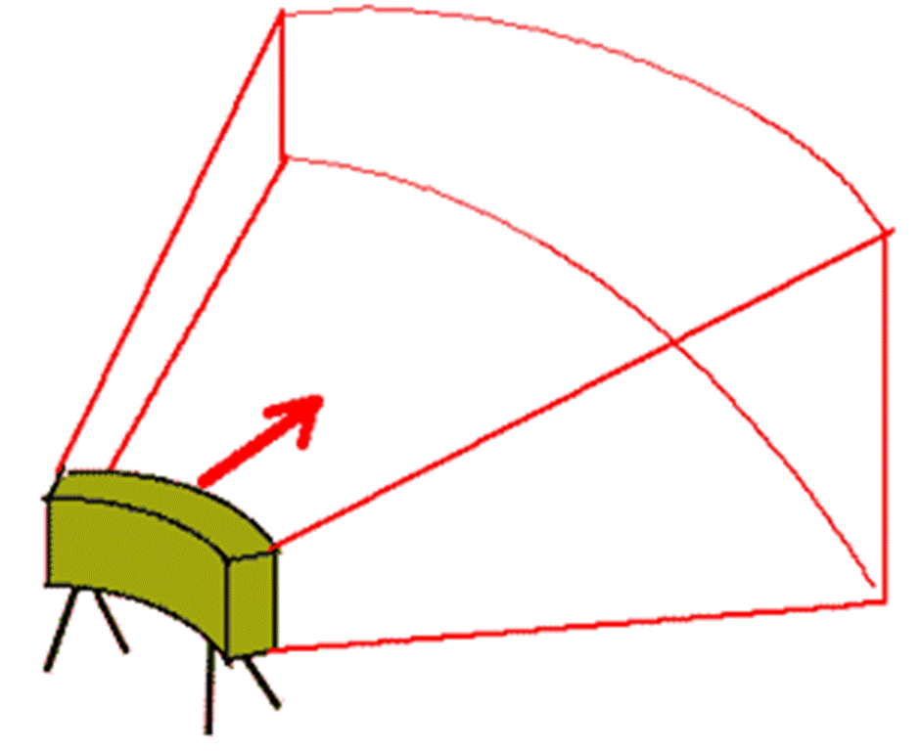
Мина – как объект поиска
По назначению различают мины: противотанковые (ПТМ), противопехотные (ППМ), противотранспортные, объектные, специальные.
Наиболее трудно обнаруживаются противопехотные мины.

Slide 4
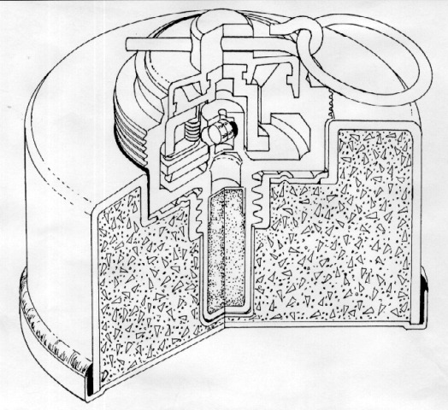
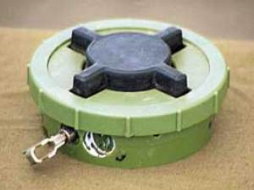
Противопехотные мины поражают живую силу противника ударной волной (фугасные мины) или разлетающимися из корпуса мины заранее приготовленными осколками в виде шариков, цилиндров, стрел или осколками, образующимися за счёт дробления корпуса (осколочные мины).

Slide 5
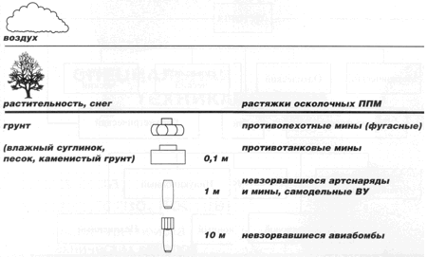

Slide 6
В настоящее время в отечественных разработках наибольшее применение нашли следующие методы: электромагнитные (индукционный, радиоволновый, магнитометрический, нелинейный), ядерно-физические, теплолокационный и механический (механического зондирования). Именно они позволяют создать полевые технические средства мин и ВУ, пригодные для гуманитарного разминирования. Здесь главное – это вопросы безопасности и снижение затрат на разминирование

Slide 7
Один из новых перспективных методов обнаружения мин – это параметрический. Он основан на регистрации взаимодействия возбуждающего (силового) и зондирующего (информационного) физических полей, на объектах поиска искусственного происхождения (минах). Сочетание этих полей может быть различным.

